Slide 1


Stretnutie SADA so zástupcami
športových organizácií
PaedDr. Žaneta Csáderová, PhD.
Ing. Tomáš Pagáč, PhD.
Mgr. Kristián Slíž, PhD.
PharmDr. Kamila Chomaničová, PhD.
Bc. Alexandra Megóová
Mgr. Ján Baník
12. november 2024
Ministerstvo cestovného ruchu a športu

Slide 2
Testovanie a ADAMS
Mgr. Ján Baník, Bc. Alexandra Megóová

Slide 3
Registre pre testovanie
Povinnosť zväzov zaslať zoznamy reprezentantov do určeného dátumu od SADA.
Výber športovcov do registrov pre testovanie je výlučne v kompetencii SADA
Športovci sú prví informovaní o vybratí do registra pre testovanie, následne Národný zväz a Medzinárodná športová federácia

Slide 4
ADAMS
Po výbere športovcov informovanie zväzu o zaradených športovcov.
Povinnosť športovca vypĺňať si miesta pobytu 365 dní.
V prípade nevyplnenia/ zle vyplnenia porušenie povinnosti športovca.
Po dohode so športovcami, zástupca zväzu môže požiadať o prístup k miestam pobytu športovcov svojho zväzu.

Slide 5
Súťažná dopingová kontrola
Vopred neohlásená (ISTI 5.3.1)
Príchod komisárov – podľa potreby
Kontaktovanie organizátora/delegáta zápasu – informovanie o vykonaní dopingovej kontroly
Prevzatie stanice dopingovej kontroly

Slide 6
Súťažná Dopingová kontrola
Zaškolenie chaperonov
Spôsob výberu športovcov na dopingovú kontrolu (ISTI 4.5.1, 5.3.1)
Oznámenie športovcovi (ISTI 5.3.1)
Sprievod do stanice dopingovej kontroly
Sprievodné osoby

Slide 7
TUE a Result Management
Mgr. Kristián Slíž, PhD.

Slide 8

10
Status prípadov
prípadov*
V riešení 3
* z toho 2 z roku 2023
4 Ukončené so sankciou
Ukončené bez sankcie 3
100% prípadov bolo ukončených v časovej lehote 6 mesiacov
Typy ADRV
5 Nepriaznivých analytických nálezov
1 Nepriaznivý nález v ABP
4 Neanalytické porušenia
1 Stimulant
1
Odmietnutia
odberu vzorky 4
Diuretiká 2
2 Anaboliká
ADRV = porušenia antidopingových pravidiel; ABP = biologický pas športovca
2024

Slide 9
KOMISIe PRE KONANIE VO VECI DOPINGU
Zriadené Zákonom 440/2015 Z. z. o športe a o zmene a doplnení niektorých zákonov
Inštitucionálne a operatívne nezávislé od SADA

Slide 10
KOMISIe PRE KONANIE VO VECI DOPINGU
Komisia pre konanie vo veci dopingu na prvom stupni:
  JUDr. Peter Reisz (predseda)
  Mgr. Juraj Gallo (člen)
  MUDr. Martin Handžák (člen)
  Mgr. Branislav Mráz (náhradník)

Slide 11
KOMISIe PRE KONANIE VO VECI DOPINGU
Komisia pre konanie vo veci dopingu na druhom stupni:
  JUDr. Roman Heinrich (predseda)
  JUDr. Marcel Blažo (člen)
  JUDr. Patrik Hrbek (člen)
  JUDr. Andrej Vlk (náhradník)

Slide 12
7
Status žiadostí
žiadostí o TUE
2 Zamietnuté TUE
Udelené TUE 5
100% žiadostí bolo posúdených v časovej lehote 21 dní
Typy TUE
5 Udelené TUE
2 Zamietnuté TUE
Diuretikum 1
1 Stimulant (retroaktívna TUE)
Beta-2 agonista 1
1 Stimulant
Narkotikum 1
1 Beta blokátor
1 Glukokortikoid
TUE = terapeutická výnimka
2024

Slide 13
KOMISIa PRE TUE
Komisia pre konanie vo veci dopingu na druhom stupni:
  MUDr. Bela Mriňáková, PhD., MPH, MHA (predseda)
  MUDr. Katarína Bergendiová, PhD. (člen)
  MUDr. Monika Bartošová (člen)
  MUDr. Barbora Gulánová (člen)
  MUDr. Viktor Grédi (člen)

Slide 14
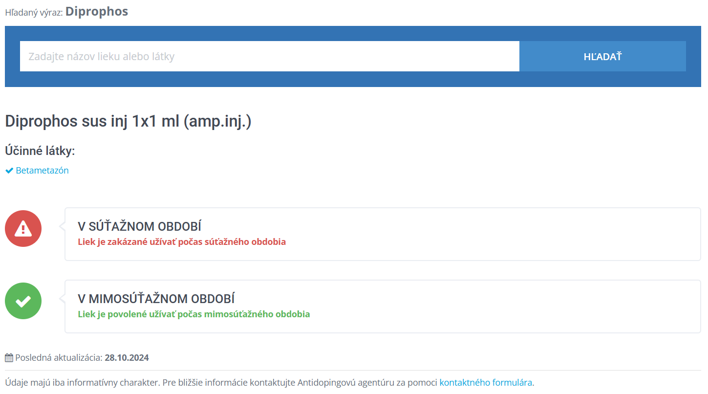
Antidopingový status liekov
športovec si môže overiť antidopingový status viac než 50 000 liekov na webe www.zakazanelatky.sk

Slide 15
VZDELÁVANIE
Podľa Zákona o športe (440/2015 Z. z.), majú uznané národné športové zväzy a uznané národné športové organizácie na Slovensku povinnosť poskytovať vzdelávanie v oblasti antidopingu svojim členom.

Slide 16
ČO VYŽADUJEME?
Zverejnenie aktualizovaných edukačných materiálov na webe
(zasiela každoročne SADA)
Vypracovanie edukačného plánu (povinnosť zaslať SADA)

Slide 17
NÁSTROJE VZDELÁVANIA
Prioritne absolvovať e-learningové vzdelávanie – Platforma ADEL
(kurz pre športovcov národnej úrovne, kurz pre športovcov medzinárodnej úrovne)
Prednášky (prezenčne/online)
Antidopingové podcasty
Vzdelávacie materiály na webe

Slide 18

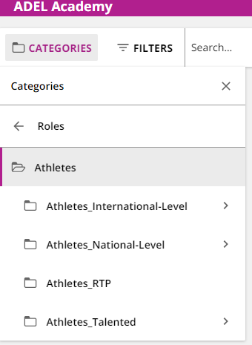
E-learningová platforma ADEL
ADEL pre športovcov národnej úrovne
(pre športovcov súťažiacich na národnej úrovni)
- aj v slovenskom jazyku
ADEL pre športovcov medzinárodnej úrovne
(pre športovcov, účastníkov medzinárodných súťaží)
Vzdelávací program pre talentovaných športovcov
(pre mladých športovcov mládežníckych kategórií)
Vzdelávací program pre trénerov
Po absolvovaní kurzu je sprístupnený test - kvíz, kde treba mať aspoň 80% úspešnosť. Platnosť vydaného certifikátu je 2 roky.

Slide 19
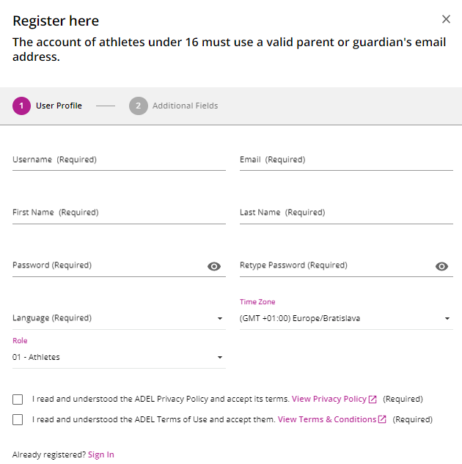
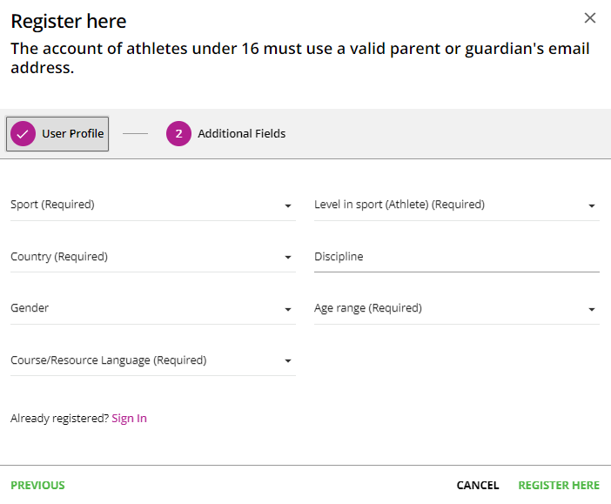
E-learningová platforma ADEL

Slide 20
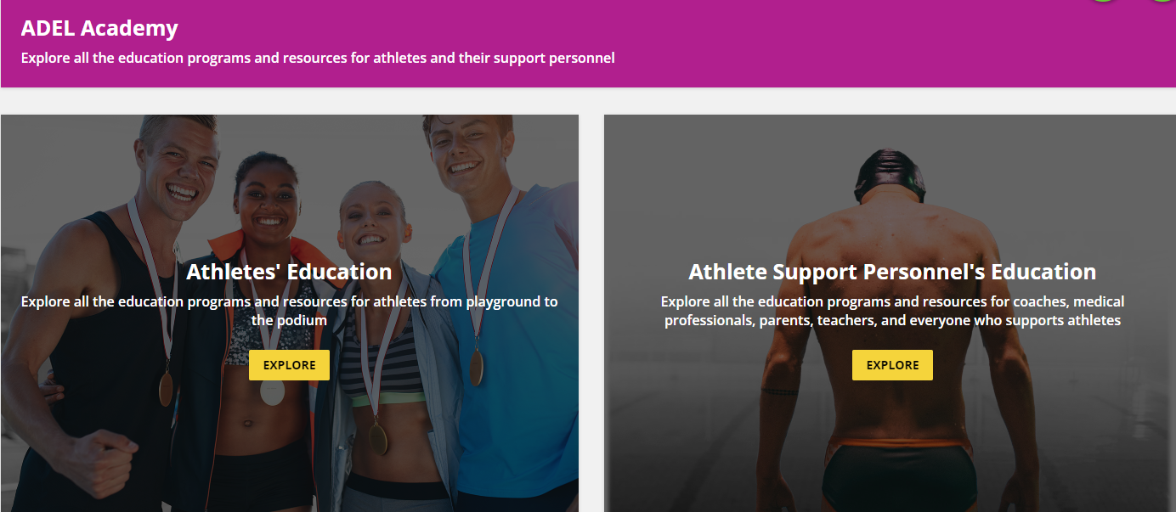

Slide 21
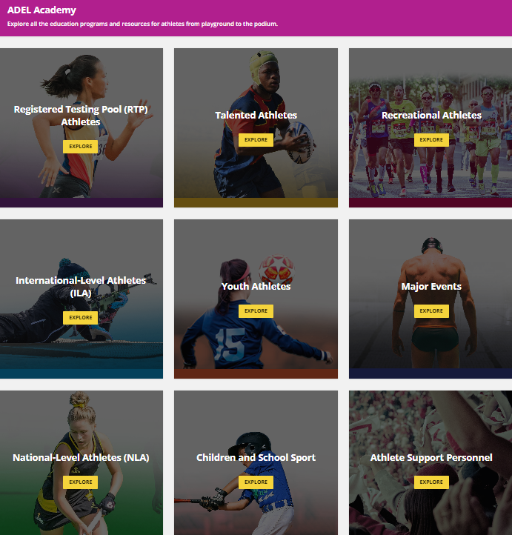

Slide 22
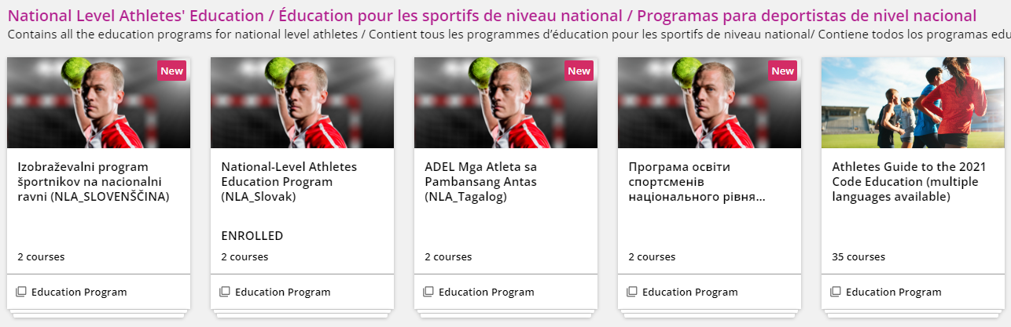
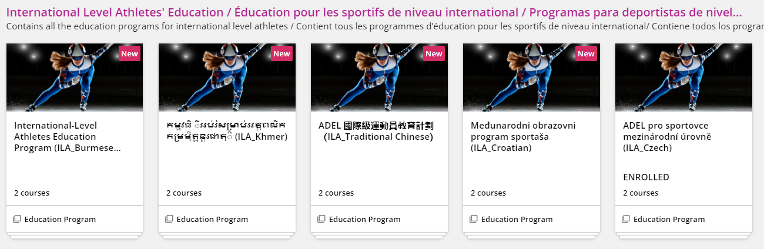

Slide 23
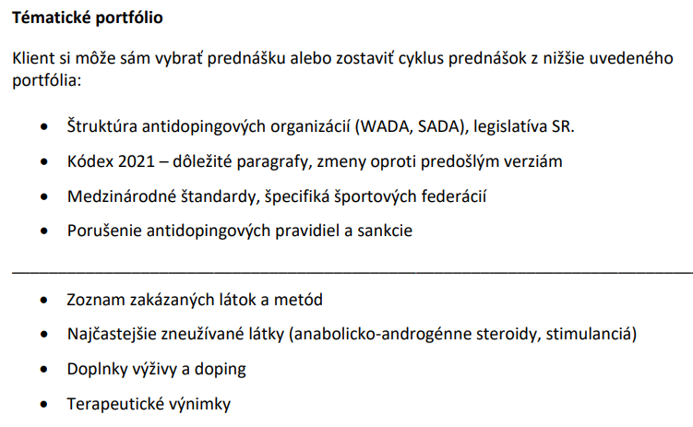
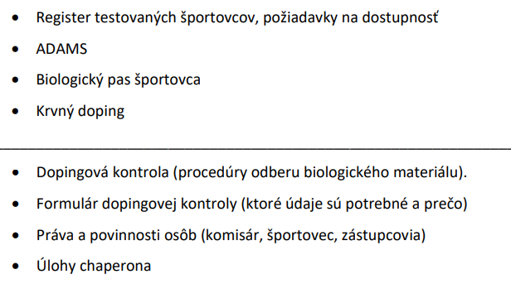
PrednáškY
V rámci sústredení športovcov alebo školení trénerov
Forma: online / prezenčne

Slide 24

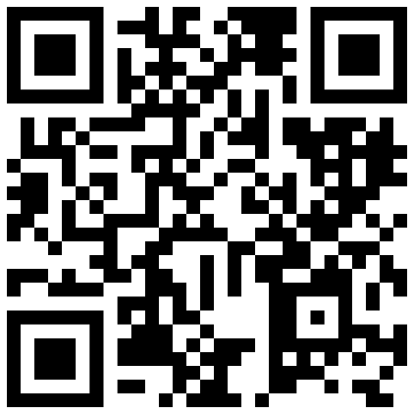
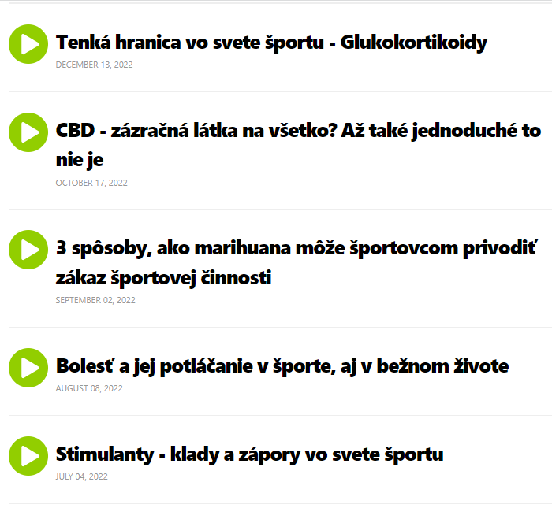
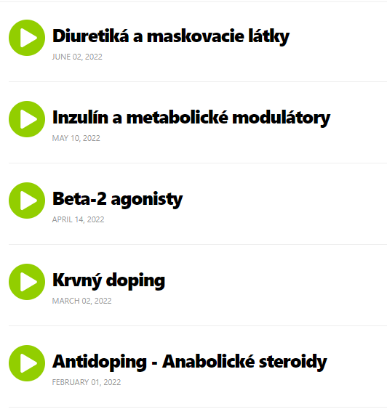
Antidopingové Podcasty

Slide 25
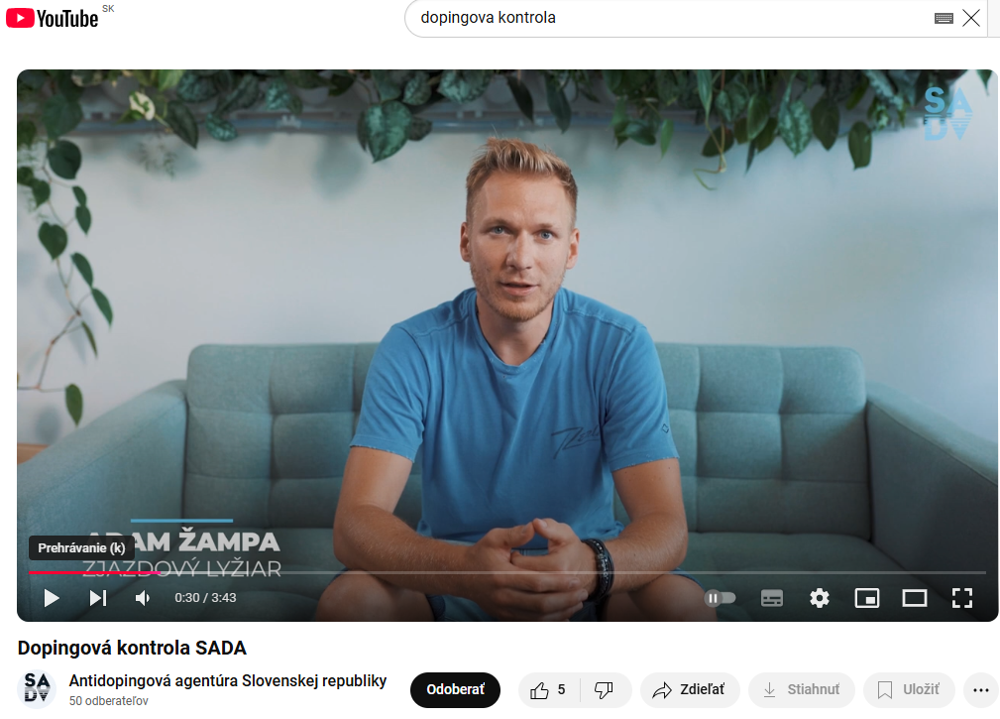
INŠTRUKTÁŽNE VIDEO

Slide 26
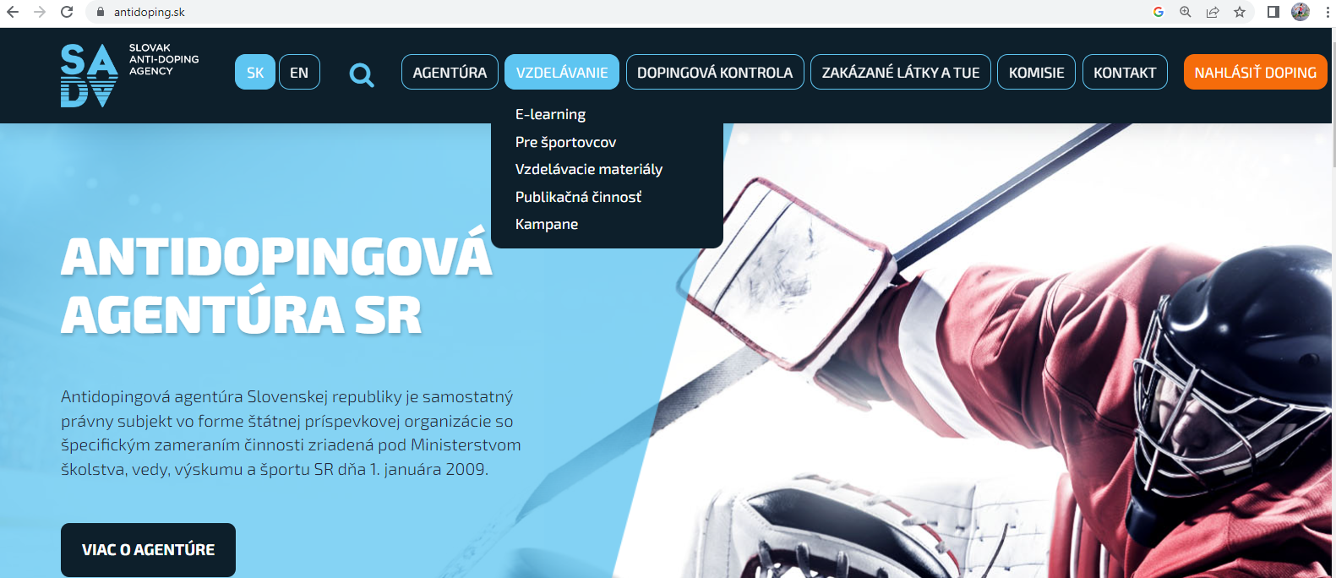
VZDELÁVACIE MATERIÁLY na WEBE www.antidoping.sk

Slide 27
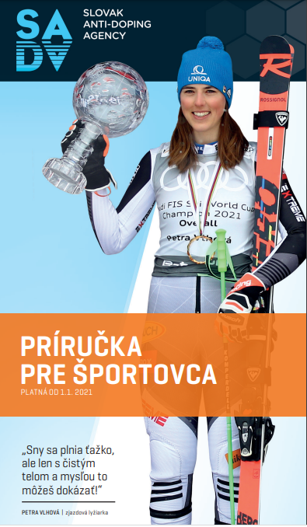

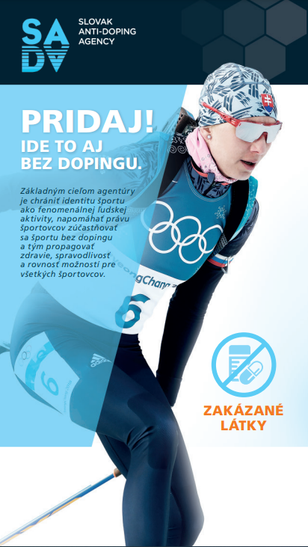

Slide 28



Slide 29
KAMPAŇ – SPOLUPRÁCA SO SADA
https://www.facebook.com/antidoping.sk/videos/290865023958400

Slide 30

Ďakujem za pozornosť

